Slide 1
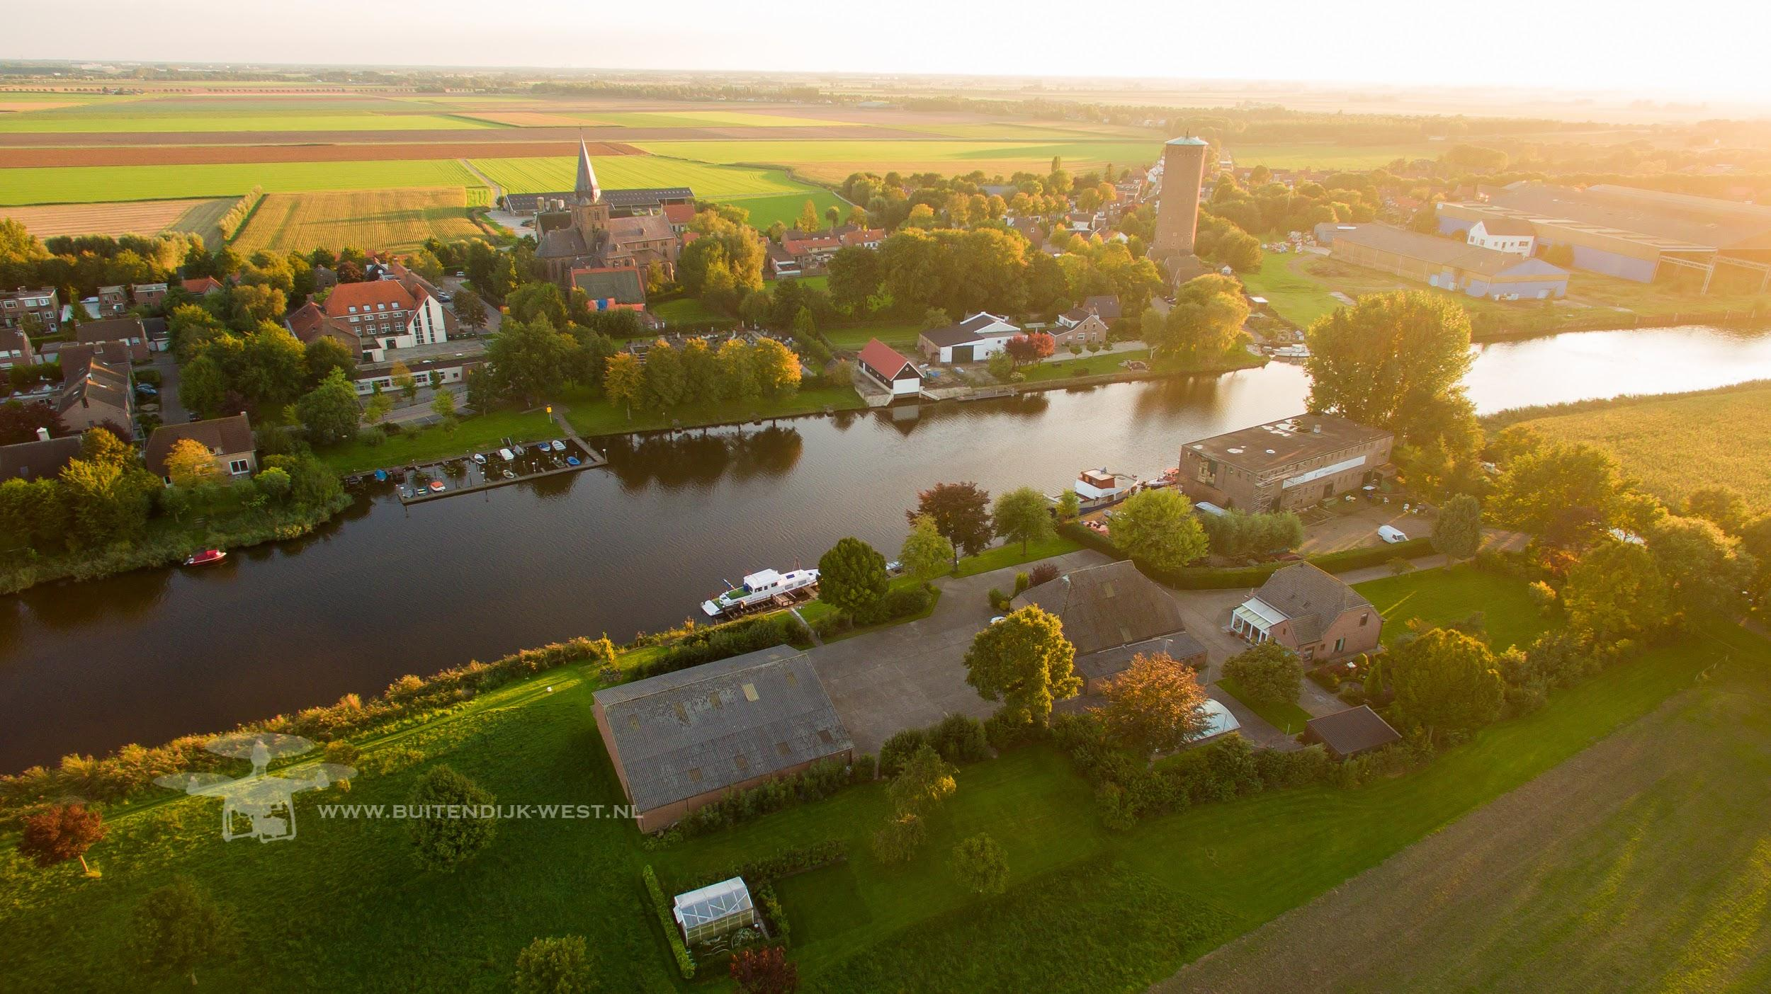
RO&AD
bedenken wat
voor
STAMPERSGAT
02 11 2017

Slide 2
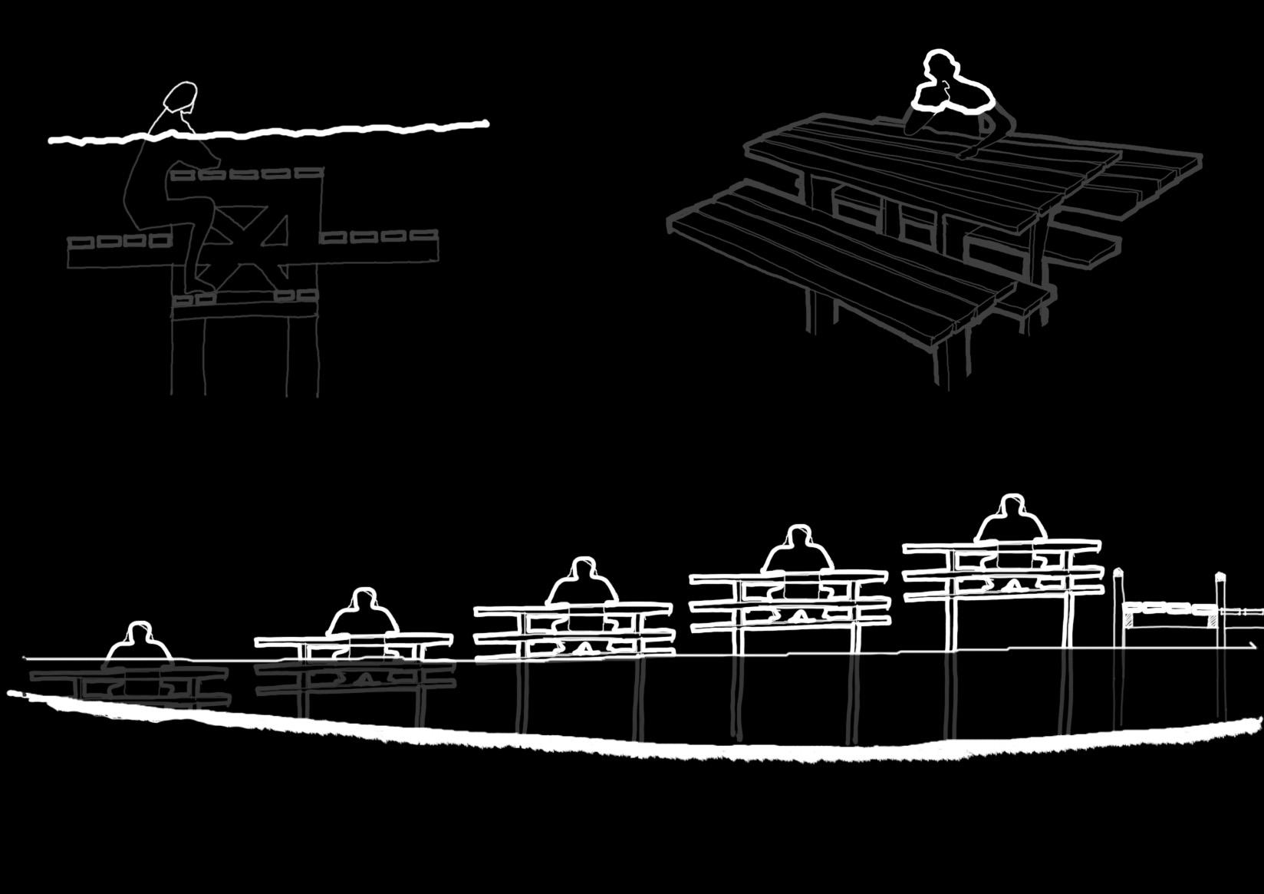
ontwikkelingsprincipe

Slide 3
waterpicknicktafel
als
ontmoetingsplek
aanlegsteiger
podium
verblijfsplek
zwemplek
dorpseetplek
duikplank
schaatsplek
koek en zopie
groeimodel en aanjaagmotor

Slide 4
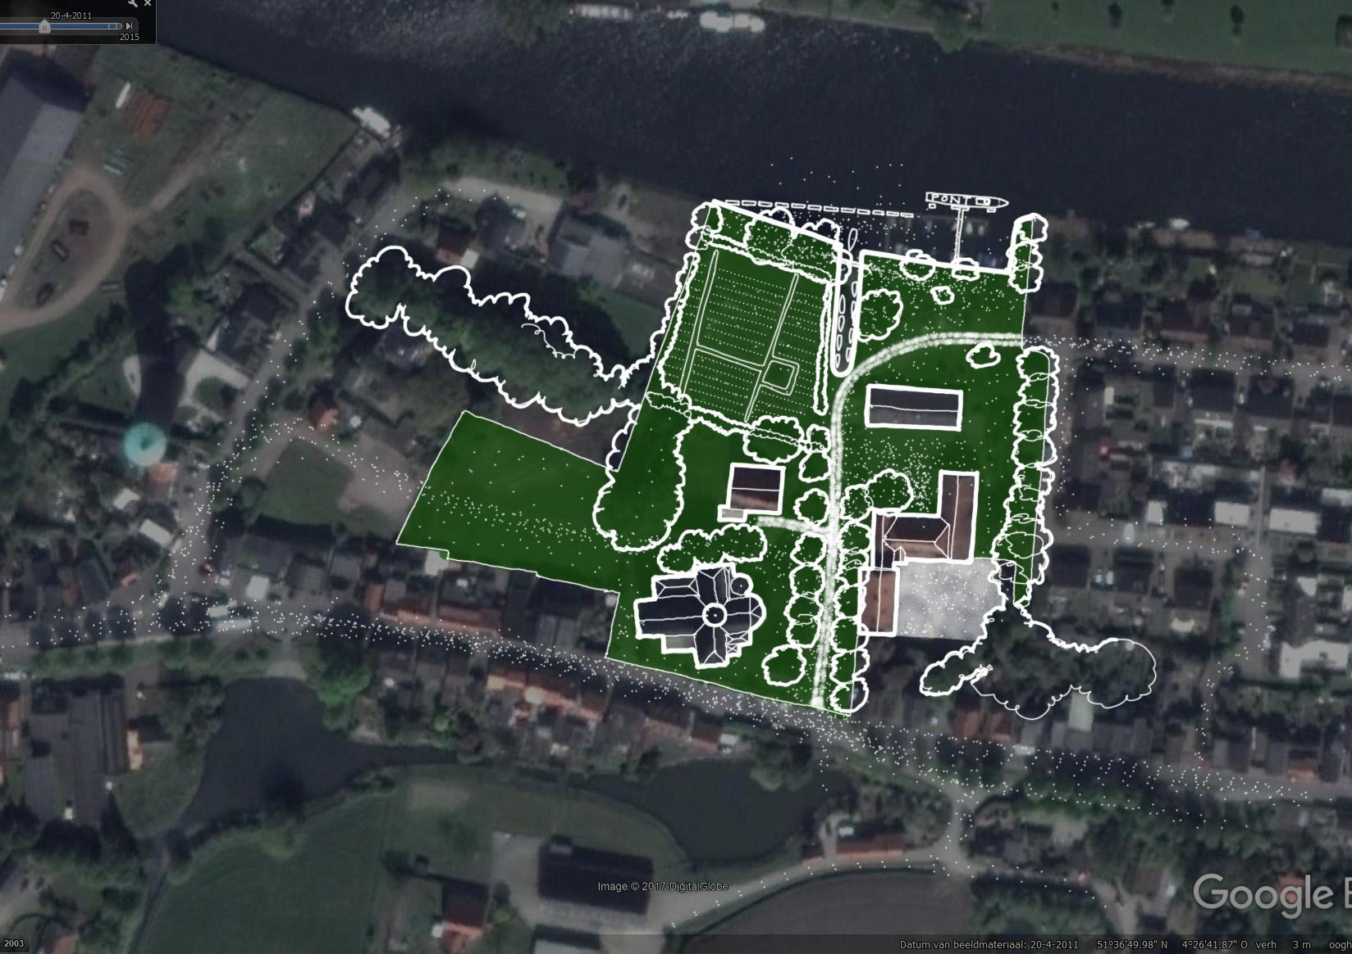
menselijke bewegingen

Slide 5
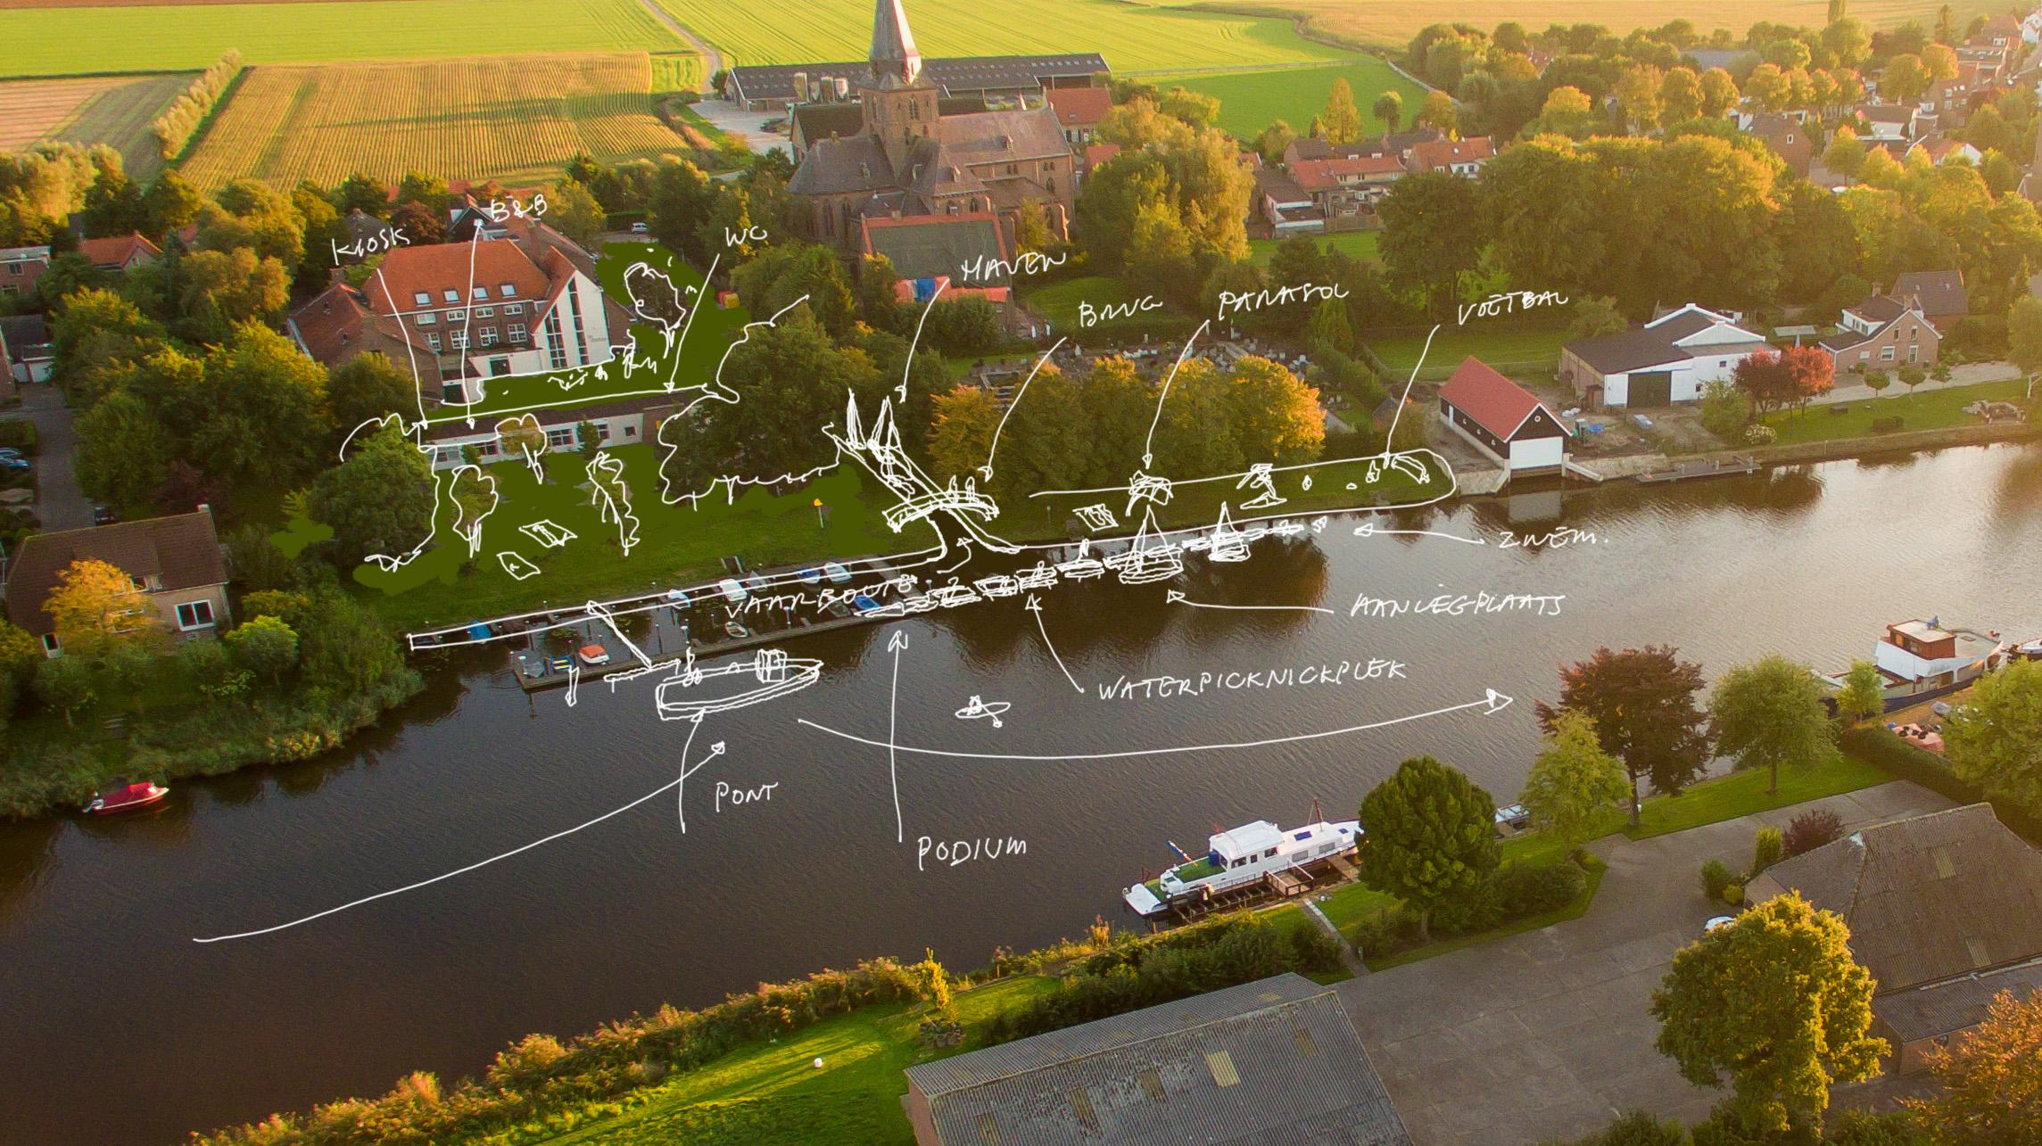
is dit wat
voor
STAMPERSGAT ?

